Slide 1
WEB前端

Slide 2
课程大纲
（1）对象概括
（2）案例分析
（3）拓展测试
（4）调用函数模式中的差异
1、方法调用模式---obj对象
2、函数调用模式---window对象
3、构造函数模式---新建对象
4、apply调用模式---加入参数后改动this指向
（5）改动this指向

Slide 3
this对象概括
JS中this关键字很常见，但是它似乎变幻莫测，让人抓狂。那么接下来讲解下this相关概念。
问题：指向
this关键字虽然会根据环境变化，但是它始终代表的是调用当前函数的那个对象。这就引出了JS中函数调用的问题。

Slide 4
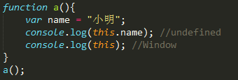
案例分析
案例1：
案例分析：按照我们上面说的this最终指向的是调用它的对象，这里的函数a实际是被Window对象所调用出来的。所以上面的a()等价于window.a();

Slide 5
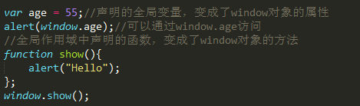
案例分析
拓展：在全局作用域下，this指向全局对象，而在浏览器中全局对象就是window对象。所以在全局作用域中声明的变量、函数都会变成window对象的属性和方法。什么意思？

Slide 6
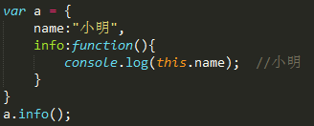
案例分析
案例2：
这里的this指向的是对象a，因为调用info方法是通过a.info()执行的，那自然指向就是对象a，这里再次强调一点，this的指向在函数创建的时候是决定不了的，在调用的时候才能决定，谁调用的就指向谁，一定要搞清楚这个。

Slide 7
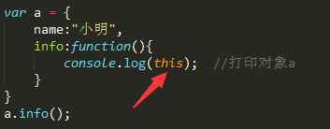
案例分析
将上面案例2改动下，再看下效果
这里会输出打印对象a，为什么？因为该方法是通过a.info()调用的，所以指向对象a。

Slide 8
this对象概括
官方解释：
“它代表函数运行时，自动生成的一个内部对象，只能在函数内部使用。”这句话看似平常，可是要非常注意三个字：“运行时”，这说明this关键字只与函数的执行环境有关，而与声明环境没有关系。
也就是这个this到底代表的是什么对象要等到函数运行时才知道，有点类似函数定义时的参数列表只在函数调用时才传入真正的对象。理解了这一点对后面this关键字规律的掌握有很大帮助。

Slide 9
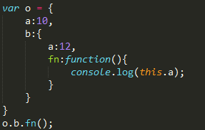
拓展测试
了解了上面案例后，接下来做个测试题

Slide 10
拓展测试
测试题解析：输出打印12？？？
这里同样也是对象o调用出来的，但是this并没有执行它，为什么呢？接下来补充几种情况，彻底的理解this的指向问题。

Slide 11
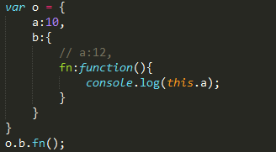
拓展测试
再将上面例子稍微改动下，分析输出结果是多少？
尽管对象b中没有属性a，这个this指向的也是对象b，因为this只会指向它的上一级对象，不管这个对象中有没有this要的东西。也就是说this永远指向的是最后调用它的对象，看它执行的时候是被谁直接调用的。

Slide 12
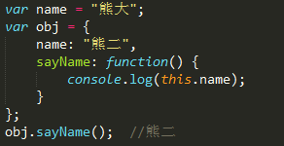
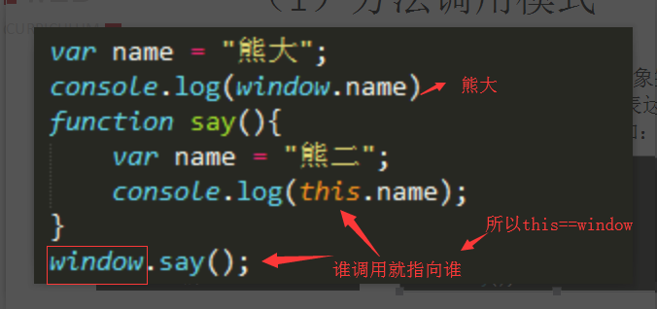
（1）方法调用模式
当函数被保存为一个对象的属性时，它就可称为这个对象的方法。当一个方法被调用时，this被绑定到这个对象上。如果调用表达式包含一个提取属性的动作（. 或 []），那么它被称为方法调用。例如：
sayName函数作为对象obj的方法调用，所以函数体中的this就代表obj对象。

Slide 13
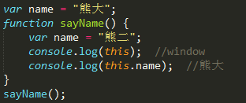
（2）函数调用模式
当一个函数并非一个对象的属性时，那么它就是被当做函数来调用的。在此种模式下，this被绑定为全局对象，在浏览器环境下就是window对象。

Slide 14
（2）函数调用模式
sayName以函数调用模式调用，所以函数体中的this代表window对象。
为什么this.name是熊大？
因为在全局作用域中声明的变量、函数都会变成window对象的属性和方法。 变量会变成window的属性，而函数则会变成window的方法。

Slide 15
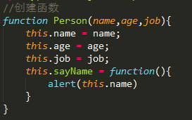
构造函数VS普通函数
1、创建一个函数

Slide 16


构造函数VS普通函数
2、当做普通函数调用
3、当做构造函数调用

Slide 17


构造函数VS普通函数
区别：
（1）开头字母
（2）调用方式

Slide 18
构造函数VS普通函数
自定义构造函数4步
1、内存开劈空间，存储新创建的对象
2、会把this 设置为当前对象
3、执行函数内部的代码，设置对象的属性和方法
4、返回新创建的对象

Slide 19
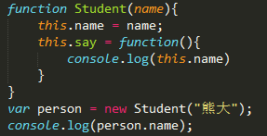
（3）构造函数模式
如果在一个函数前面加上new关键字来调用，同时，this会被绑定到这个新对象上。这种情况下，这个函数就可以成为此对象的构造函数。例如：
函数体内的this被绑定为新创建的对象person。

Slide 20
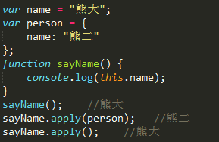
（4）apply调用模式
在JS中函数也是对象，所有函数对象都有两个方法：apply和call，这两个方法可以构建一个参数数组传递给调用函数，也允许改变this值。例如：

Slide 21
（4）apply调用模式
当以函数调用模式调用sayName时，this代表window；当用apply模式调用sayName，并给它传入的第一个参数为person时，this被绑定到person对象上。如果不给apply传入任何参数，则this代表window。
自此，函数调用的4种模式就都介绍完了，this的绑定规律也就是以上几种。

Slide 22
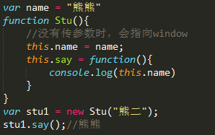
拓展测试
情况1：如果一个函数中有this，但是它没有被上一级的对象所调用，那么this指向的就是window。

Slide 23
拓展测试
情况2：如果一个函数中有this，这个函数有被上一级的对象所调用，那么this指向的就是上一级的对象。
情况3：如果一个函数中有this，这个函数中包含多个对象，尽管这个函数是被最外层的对象所调用，this指向的也只是它上一级的对象。

Slide 24
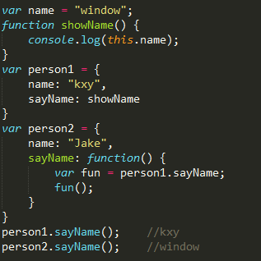
面试-测试
this是在函数执行时被绑定的，不要被任何赋值语句打乱阵脚。

Slide 25
面试-测试
先看第一个执行语句：person1.sayName(); 首先确定这是方法调用模式，对象为person1，再看sayName被赋值为全局函数对象showName，在showName执行时，this绑定的是person1，所以结果为”kxy”。
再看第二个执行语句：person2.sayName(); 这还是方法调用模式，对象为person2，调用的是它的sayName方法。再看sayName函数体，发现函数体最终执行的函数是fun，fun是用函数调用模式调用的。而fun最终也被赋值为showName函数，因为fun是用函数调用模式调用的，所以这里的this绑定为window，结果为”window“。

